Slide 1
КАЧЕСТВО ОДЕЖДЫ-ЗДОРОВЬЕ ЧЕЛОВЕКА
Выполнила ученица МОУ «Лицей «Вектор»
Камская Ирина
«Презентация к классному часу в 10 классе»
Классный руководитель: Журкина А.Л.

Slide 2

Задачи работы:
1.Выявление особенностей строения и функций кожи, как основного объекта негативного влияния материалов входящих в состав одежды человека.
2.Изучение основных показателей гигиенических свойств тканей.
3. Изучение Материалов входящих в состав тканей и их свойства
4.Ознакомление с влиянием синтетических красящих веществ и химикатов, на гигиенических свойства одежды
5. Выявление потенциально опасных вещей в собственном гардеробе.

Slide 3
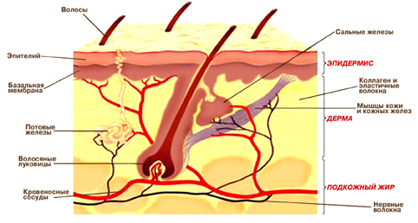
Строение кожи очень сложно. Кожа состоит из трех слоев: эпидермиса, собственно кожи, или дермы, и подкожной жировой клетчатки.

Slide 4

Основными гигиеническими свойствами тканей являются:
Теплозащитность
Лучепроницаемостъ
Паропроницаемость
Воздухопроницаемость
Намокаемость
Гигроскопичность
Пылеемкость

Slide 5
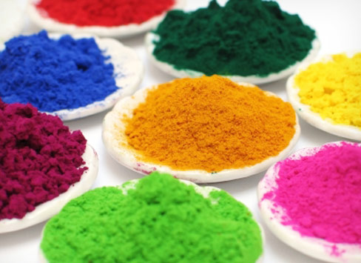
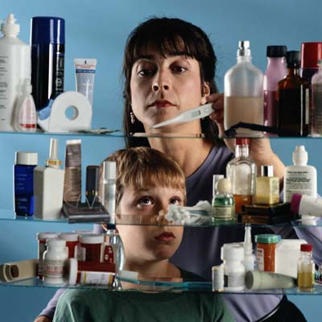
Аллергия на материалы, используемые в текстильной промышленности — одна из насущных проблем современного мира моды.
В последние годы число случаев возникновения аллергической реакции на материал, из которого сшита одежда, значительно возросло.
Основными «провокаторами» аллергии являются синтетические красящие вещества И химикаты, которыми обрабатывают поверхность ткани.

Slide 6
Аллергическая реакция нашего организма на какой-либо раздражающий фактор (аллерген) может проявляться самыми разными путями. Довольно часто аллергия проявляется в виде волдырей, отеков или сильного зуда - эти эффекты и носят название кожных проявлений аллергии.

Slide 7
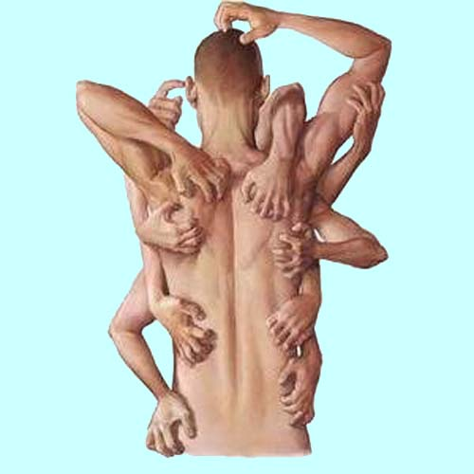
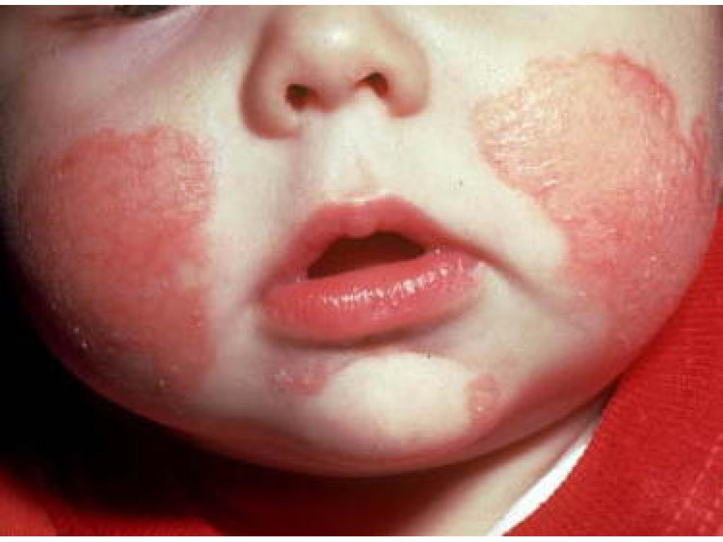
Дерматит — контактное островоспалительное поражение кожи, возникающее в результате воздействия на нее раздражающих факторов химической, физической или биологической природы.

Slide 8
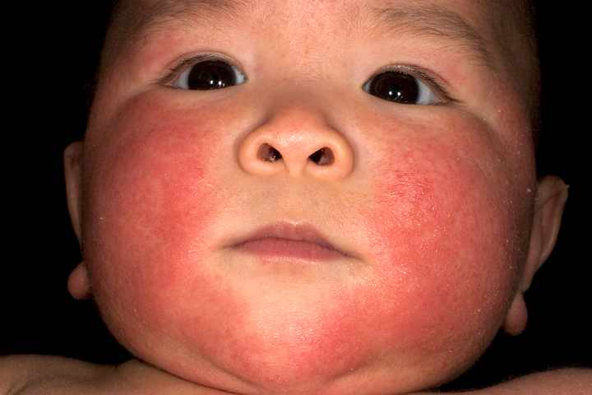
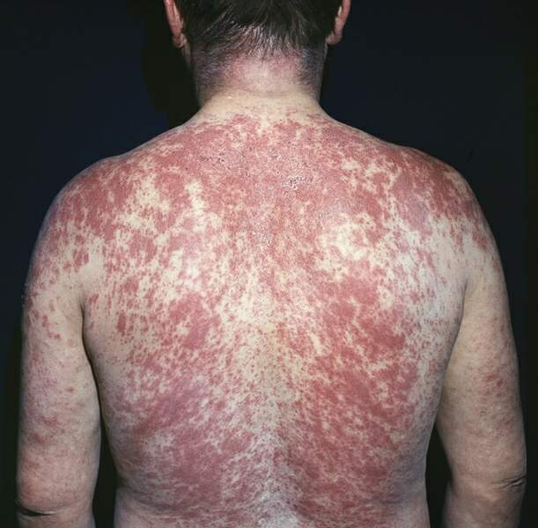
Кожная аллергия

Slide 9
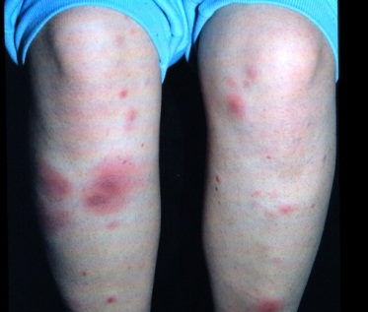
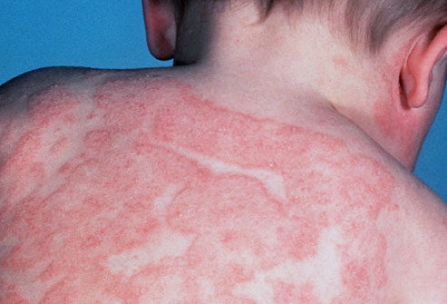

Slide 10

В настоящее время большинство людей не задумываются что кожа раздражается из-за некачественной или вредной одежды.
Чтобы доказать этот факт, я провела опрос у учащихся 9 «в» класса и выяснила , насколько они ознакомлены с материалами тканей и распространенной болезнью-дерматитом.

Slide 11
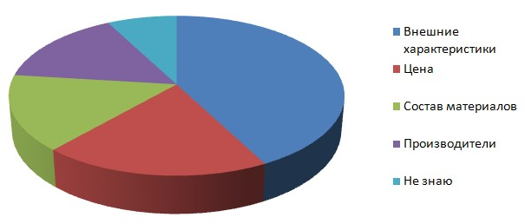
1) Чем вы руководствуетесь при покупке одежды: внешними характеристиками, ценой, составом материалов, производителем?

Slide 12
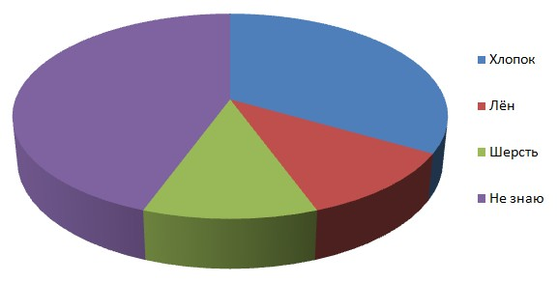
2)Одежде из каких тканей вы отдаёте предпочтение? Хлопок, лён, шерсть.

Slide 13
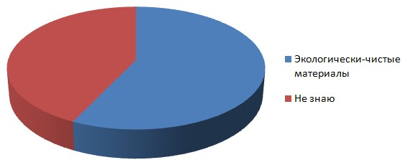
3)Что на ваш взгляд означает термин гигиенические свойства ткани?

Slide 14
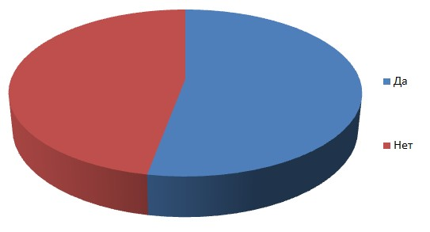
4)Были ли у вас ситуации, когда после носки одежды вы ощущали дискомфорт, связанный с составом материалов из которых сшита одежда?

Slide 15
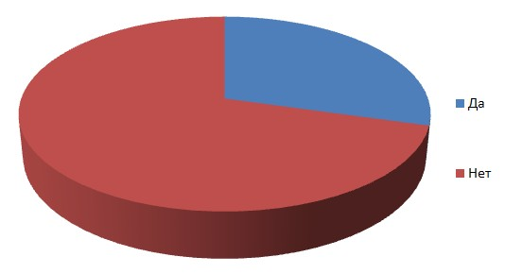
5)Страдаете ли вы кожной аллергией?

Slide 16
В настоящее время в гардеробе каждого человека имеется одежда из различных тканей. И очень многие из них могут вредить организму человека. Но мы часто не обращаем внимания на состав ткани. На собственном гардеробе, я решила проанализировать этот вопрос.

Slide 17
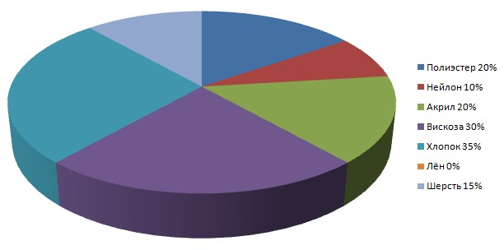

Slide 18
Вывод!
Данная работа изменила некоторые мои представления о материалах входящих в состав тканей и к выбору одежды для себя и моих близких.
Одежда формирует представление о человеке, но не стоит забывать о том, что она влияет на его самочувствие, а значит, к ее подбору необходимо подходить именно с этой стороны.

